Slide 1
Operētājsistēmas
Īsa OS vēsture
Ilvars Mizniks

Slide 2

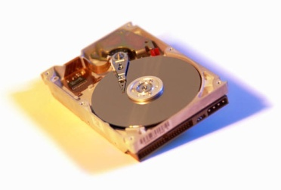
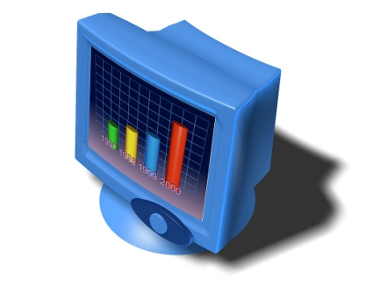


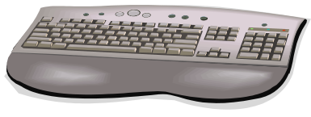
Kas ir operētājsistēma?
Definīcija – programmatūra, kas kontrolē visu pārējo programmu darbību un nodrošina darbu ar datora ārējām un iekšējām iekārtām
Programmatūra
Operētājsistēma

Slide 3
OS pirmsākumi
Pirmais pamatprogrammatūras slānis-pārējās programmas balstās uz to un izmanto sniegtos servisus
Pieeja diskiem, atmiņas pārvaldīšana, daudzuzdevumu režīma nodrošināšana un lietotāja saskarne
UNIX - pirmā plaši lietotā daudzlietotāju operētājsistēma(1968)
CP/M (Control program for microcomputers)
MSDOS(1980)

Slide 4
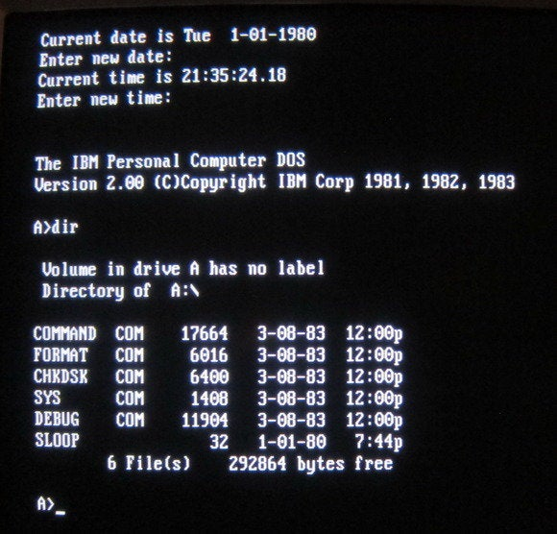
Vecas operētājsistēmas
DOS/360 – 1965
CP/M – 1975
UNIX – 1979
MS-DOS – 1981
Novell NetWare – 1983
Mac OS 1984
OS/2 – 1987
Linux – 1991
Windows 3.1 - 1993

Slide 5
OS uzdevumi
Nodrošināt lietojamu un cilvēkam draudzīgu interfeisu starp datoru un cilvēku
Nodrošināt racionālu pieejamo resursu vadību
Kontrolēt uzstādītā programmnodrošinājuma darbību
Novērst un kontrolēt kļūdas un nepareizu lietošanu
Kontrolēt atmiņas izmantošanu un vairākuzdevuma režīma nodrošināšanu
Slēpt sistēmas tehniskās un sarežģītās daļas no lietotāja

Slide 6
Microsoft Windows versijas
Datums | Versija | Atbalsts
1985. gada novembris | Windows 1 | Netiek atbalstīts
1987. gada novembris | Windows 2 | Netiek atbalstīts
1990. gada maijs | Windows 3 | Netiek atbalstīts
1995. gada augusts | Windows 95 | Netiek atbalstīts
1998. gada jūnijs | Windows 98 | Netiek atbalstīts
2000. gada februāris | Windows 2000 | Netiek atbalstīts
2000. gada septembris | Windows Me | Netiek atbalstīts
2001. gada oktobris | Windows XP | Netiek atbalstīts
2007. gada janvāris | Windows Vista | Netiek atbalstīts
2009. gada oktobris | Windows 7 | Netiek atbalstīts
2012. gada oktobris | Windows 8 | Tiek atbalstīts
2015. gada jūlijs | Windows 10 | Tiek atbalstīts
2021. gada oktobris | Windows 11 | Tiek atbalstīts

Slide 7
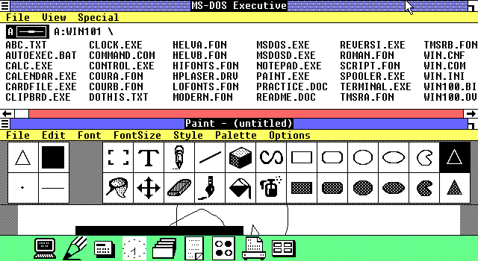
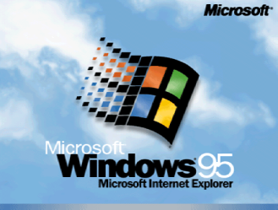
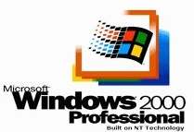
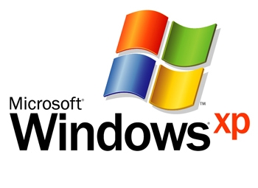
Microsoft Windows attīstība

Slide 8
Jautājumi un atbildes
... un citi komentāri

